Slide 1
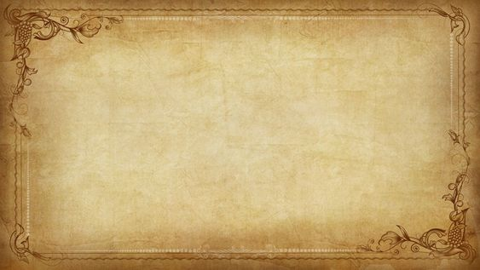
Работа

Slide 2
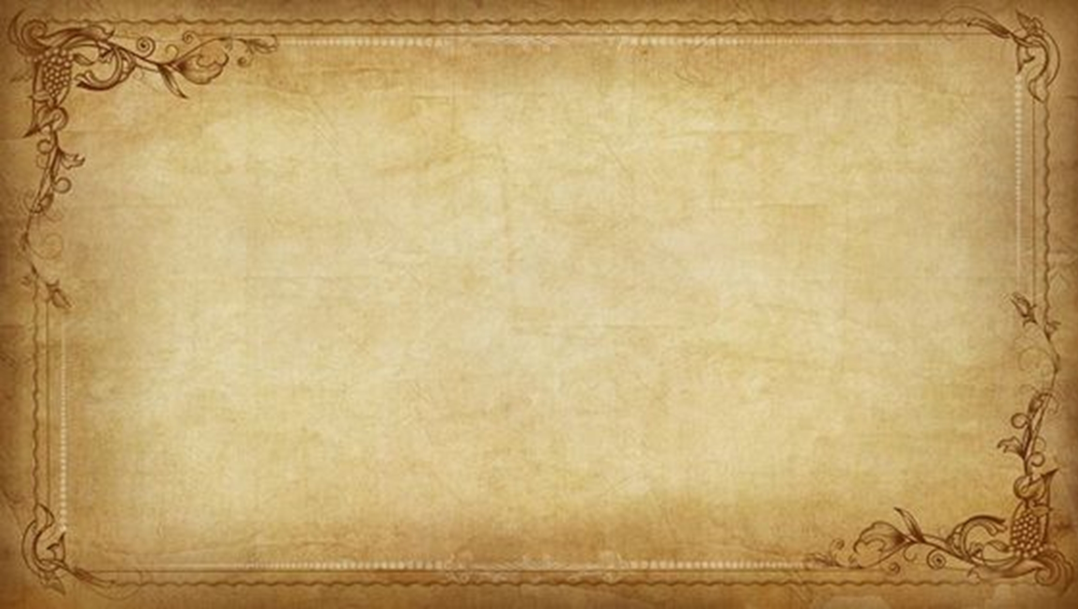
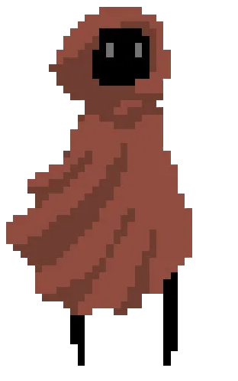
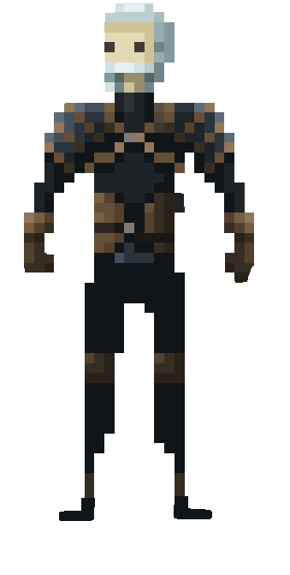
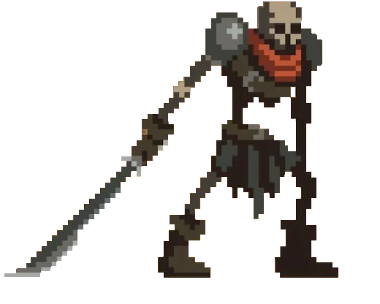
Персонажи
Персонажи создавались с помощью пиксельной графики

Slide 3
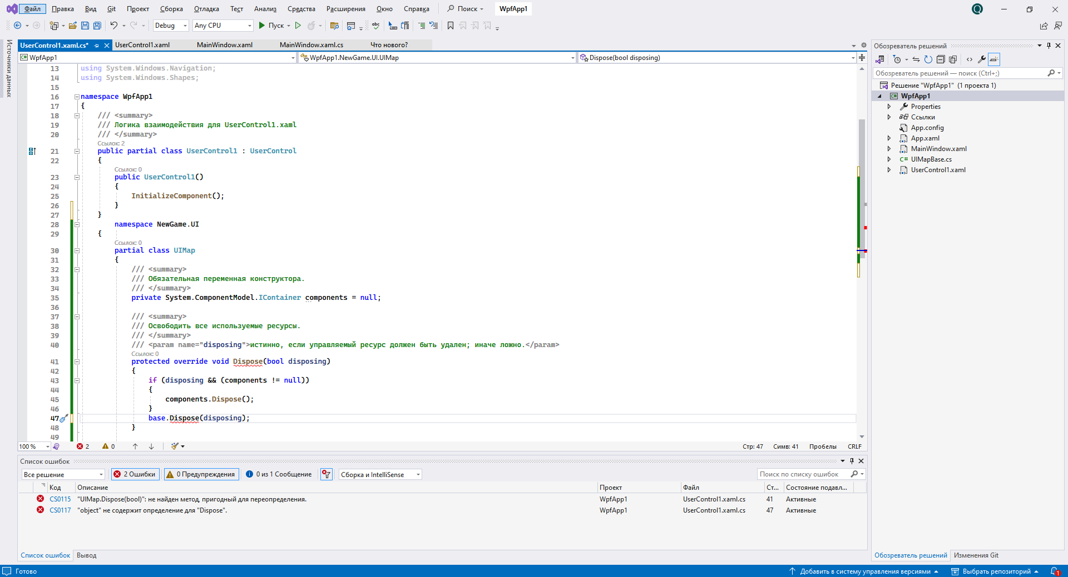
Код
Код был написан на основе языка программирования C#

Slide 4
Сюжет
Сюжет был составлен на основе собственных идей. И общей работой
Давным-давно, во времена когда смертные расы сосуществовали в едином мире, вели войны и плели интриги, Князь тьмы Бонос захватил власть в пантеоне богов и поверг мир во мрак.
Война, смерть и ужас стали обыденностью в новом мире Объединённые армии смертных – Люди, Эльфы, Дварфы, и даже некогда враждебные ко всем Орки вместе вступили в неравный бой против сил тьмы.
Некогда зеленые равнины королевства людей - Мидланда, ныне были усеяны пеплом и кровью. Эльфийские леса Гель’тама, в которых витали запахи свежих цветов, и всюду было слышно пение птиц, теперь пылали адским пламенем. Дворфийские пещеры были наполнены порождениями тьмы, а орки, растеряв свою боевую мощь, были вынуждены бежать в последних оплотах смертных…

Slide 5
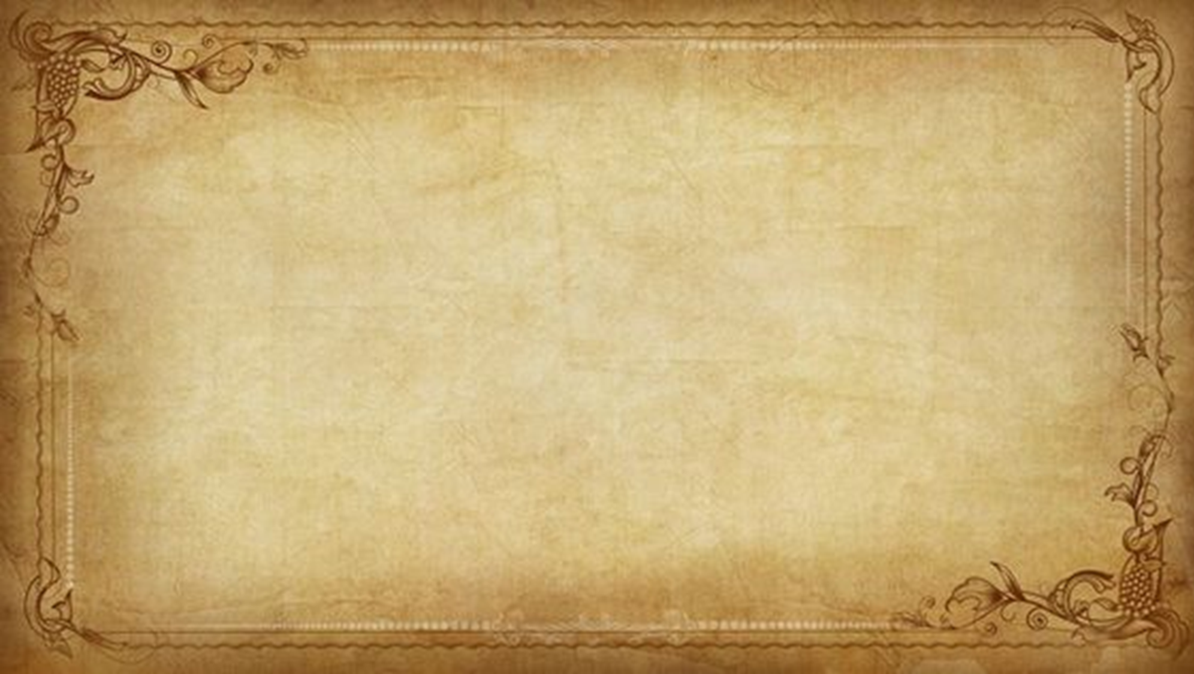
Механика
Механика игры делалась с помощью Visual Studio

